Slide 1
Førstehjælp ved Hjertestop BONUSAKTIVITETER

Slide 2


Film
LEKTION A
5 min.
Se film om Alma
12-årige Alma vandt prisen som årets Hjerteredder i 2024, da hun reddede sin far, Henrik, da han faldt om med hjertestop i hjemmet. Alma fik ringet 1-1-2 og hentet hjælp fra naboen, inden hun stak af sted i løb på strømpesokker for at hente den nærmeste hjertestarter. Se filmen på næste slide.
Notes:
Til læreren: Se filmen, inden du viser den til Klassen. Det kan være en god ide, at forberede dine elever lidt på filmen, inden I ser den. Vær opmærksom på, om der er elever i klassen, som filmen måske påvirker særligt.
Filmen viser Almas mod og handekraft, da hendes far falder om med et hjertestop. Hun ringer 1-1-2, henter hjælp fra naboen og løber fasted efter en hjertestarter. Almas far overlever heldigvis.

Slide 3
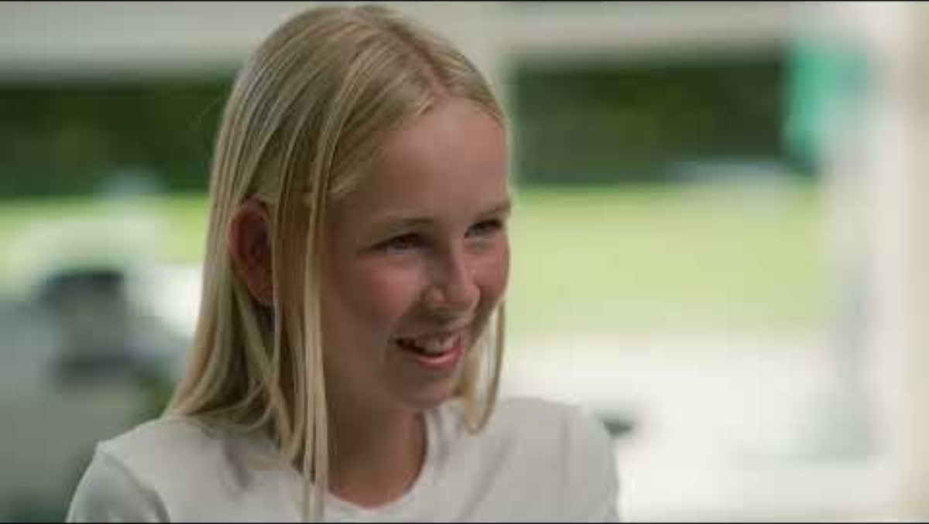
Film
LEKTION A
15 min.
Se film om Alma
Notes:
https://youtu.be/V6VRQ3pr7Us

Slide 4

Aktivitet
LEKTION A
15 min.
Tal om filmen med Alma
Fælles: I klassen kan I tale fælles om:
Hvad gjorde Alma, som var så vigtigt, for at redde sin far?
Hvordan tror du, at du havde reageret i situationen?
Hvad ligger I mærke til ved Almas reaktion?
Notes:
Tal om:
Det er en sjælden situation - for ikke at skabe frygt hos eleverne.
Hvis man en dag skulle stå I en akut situation, er det vigtitg at vide, hvad man kan gøre. Det vigtigste, efter man har skabt sikkerhed og vurderet den tilskadekomne, er at ringe 1-1-2 hurtigst muligt.
Filmen er også et eksempel på, at 1-1-2 guider og støtter en i, hvad man skal gøre i situationen.
Selvom man gør alt det rigtige, er det ikke altid, at personen overlever. Det vigtigste er, at man gør noget. Ved man noget om førstehjælp på forhånd, kan man hurtigere hjælpe.

Slide 5
AKTIVITET
LEKTION A
15 min.
LÆS OG TAL OM CHRISTIAN ERIKSEN
Alene: Læs artiklen Christian Eriksen på årsdag for kollaps i Parken.
Mens du læser kan have fokus på:
Hvad gjorde landsholdskollegaerne, da Christian Eriksen faldt om?
Hvordan har Christian Eriksen det i dag?
Fælles: Tal om spørgsmålene. Hvad har I ellers lagt mærke til i teksten.
Notes:
Praktisk information
I kan læse om Christian Eriksen og om, hvad hans kollegaer på landsholdet gjorde, da han faldt om, og hvordan Christian Eriksen har det i dag.
Du kan læse teksten højt, eller eleverne kan læse artiklen på egen computer.

Slide 6

ØVELSE
LEKTION B
10 min.
UNDERSØG JERES VEJTRÆKNING
ELEVARK
I skal undersøge jeres egen vejrtrækning ved hjælp af elevarket Undersøg jeres egen vejrtrækning.
UNDERSØG JERES EGEN VEJRTRÆKNING
Notes:
Opmærksomhedspunkt:
Nogle elever vil finde det grænseoverskridende at være så tæt på hinanden. Her kan genoplivningsdukkerne inddrages.

Slide 7
ØVELSE
LEKTION B
30 min.
FORKLAR HVOR DU ER
ELEVARK
I får også erfaringer med, hvordan I kan beskrive, hvor I er, og formidle det til andre, hvis I for eksempel ringer efter hjælp.
FORKLAR HVOR DU ER
Notes:
Praktisk information:
Eleverne kan gå en tur i lokalområdet.

Slide 8
AKTIVITET
LEKTION D
10 min.
TRE FORSKELLIGE ØVELSER
To og to: Klip tekstbidderne ud og bland dem. Læg dem I den rigtige rækkefølge uden at kigge på billederne.
Tre og tre: Brug kun teksten. En læsere beskrivelsen højt og guider, én følger instruktionen, og én lægges I stabilt sideleje.
Alene: Brug kun billederne og skriv selv teksten til hvert billede, hvor du med dine egne ord forklarer, hvad man skal gøre.
ØV MERE STABILT SIDELEJE
ELEVARK
STABILT SIDELEJE
Notes:
Praktisk information
Hvad skal eleverne særligt være opmærksom på, når de lægger en person i stabilt sideleje:
At sikre hovedet under vendingen
At tilrette så personen ligger optimalt i det stabile sideleje
At den øverste arms håndflade sikrer, at personens fri luftvej bibeholdes
At kontrollere vejrtrækningen jævnligt - ca. hvert minut

Slide 9
AKTIVITET
LEKTION F
10 min.
SKRIV ET POSTKORT
ELEVARK
Alene: Skriv et postkort til dine forældre, bedsteforældre eller en anden vigtig person, der ikke går I klassen. Fortæl om de ting du har lært. Brug dit handlingsmindmap.
Fælles: Læs postkortene op for hinanden.
SKRIV ET POSTKORT
Notes:
Praktisk information
Denne øvelse kan erstatte aktiviteten med videoen, hvis der ikke er så meget tid, eller du vil lave det analogt.

Slide 10
DIGITALE ORDSKYER
LEKTION F
AKTIVITET
15 min.
ELEVARK
Grupper: fire elever.
I skal være tage ordene fra jeres ordlistemindmap.
Gå ind på Wordclods.com. Gå til Word list > Extract words from text.
Indsæt alle ordene i tekstfeltet uden kommaer mellem. Har flere personer skrevet det samme ord, skal ordet også skrives flere gange i tekstfeltet.
Hvis I synes, der er ord, I gerne vil fremhæve ekstra, så skri dem to, tre eller endnu flere gange for at gøre dem gradvist større.
Tilpas jeres ordsky til I er tilfredse med udtrykket. Leg med farver, skrifttyper og form.
Fælles: Vis jeres ordsky for andre grupper. Er de "enige" med jer i jeres ordsky?
ORDLISTEMINDMAP
Notes:
Praktisk information
Du kan vælge at lade eleverne arbejde med de digitale ordskyer, hvis I vil lave flotte, visuelle ordskyer, der kan hænges op i klassen og tages med hjem til familien.

Slide 11
QUIZ OM HJERTESTOP
LEKTION F
AKTIVITET
10 min.
ELEVARK
Alene: Som opsamling på forløbet skal I nu lave en quiz om hjertestop.
QUIZ OM HJERTESTOP

